Slide 1

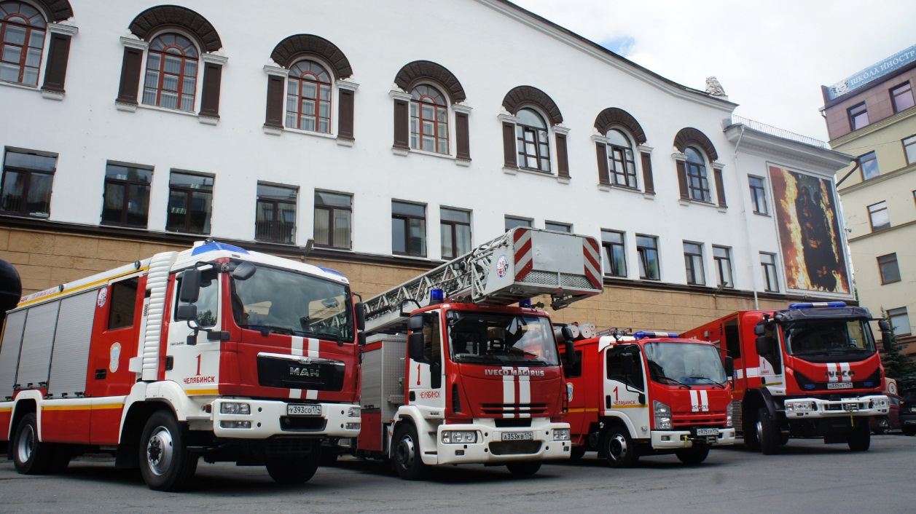
Поступление в образовательные организации
высшего образования, находящиеся в ведении МЧС России

Slide 2

Преимущества поступления и обучения в ООВО МЧС России
обеспечение жильем на период обучения;
ежемесячная выплата денежного довольствия;
оплата проезда в отпуск на себя и одного члена семьи туда и обратно один раз в год;
обеспечение вещевым имуществом;
трех разовое питание;
представление отсрочки от прохождения срочной службы в ВС РФ на период обучения (в случае поступления на базе 11 классов), а также по окончании ВУЗ МЧС России на период службы в МЧС России (п.п. з п 1. статьи 24 Федерального закона от 28.03.1998 № 53-ФЗ «О воинской обязанности и военной службе»);
по окончании образовательной организации:
присваивается специальное звание «лейтенант внутренней службы»;
гарантированное назначение на должность в структурных подразделениях Главного управления МЧС России по Челябинской области.

Slide 3
Преимущества дальнейшего прохождения службы в ФПС ГПС
обязательное государственное страхование жизни и здоровья;
льготная пенсия (20 лет стажа службы, включая пять лет обучения);
медицинское обеспечение;
санаторно-курортное обеспечение;
обеспечение жилым и служебным помещением;
обеспечение вещевым имуществом;
несколько видов отпусков в зависимости от стажа и замещаемой должности;
оплата проезда к месту проведения отпуска в пределах территории РФ и обратно сотруднику и одному члену его семьи один раз в год;
оплата командировочных расходов;
льготная очередь в детский сад и школу для детей сотрудников;
постановка на специальный воинский учет.

Slide 4
Образовательные организации высшего образования,
находящиеся в ведении МЧС России
  ФГБОУ ВО Уральский институт ГПС МЧС России, г. Екатеринбург.
  ФГБОУ ВО Санкт-Петербургский университет ГПС МЧС России имени Героя Российской Федерации генерала армии Е.Н. Зиничева, г. Санкт-Петербург.
  ФГБОУ ВО Академия ГПС МЧС России, г. Москва.
  ФГБВОУ ВО Академия гражданской защиты МЧС России, г. Химки, Московской области.
  ФГБОУ ВО Ивановская пожарно-спасательная академия ГПС МЧС России,
  г. Иваново.
  ФГБОУ ВО Сибирская пожарно-спасательная академия ГПС МЧС России,
  г. Железногорск.
  ФГКОУ ВО Донецкий институт ГПС МЧС России, г. Донецк.
  Дальневосточная пожарно-спасательная академия ГПС МЧС России - филиал ФГБОУ ВО Санкт-Петербургский университет ГПС МЧС России имени Героя Российской Федерации генерала армии Е.Н. Зиничева, г. Владивосток.

Slide 5
Специальности и направления подготовки по которым ведется набор
на бюджетную форму обучения в качестве курсантов, срок обучения
Наименование образовательной организации | Направления подготовки и специальности, срок обучения | Осуществляется ли набор девушек
ФГБОУ ВО Уральский институт ГПС МЧС России, г. Екатеринбург. | 20.03.01 Техносферная безопасность (бакалавриат), 4 года | да
 | 20.05.01 Пожарная безопасность (специалитет), 5 лет | да
ФГБОУ ВО Санкт-Петербургский университет ГПС МЧС России имени Героя Российской Федерации генерала армии Е.Н. Зиничева, г. Санкт-Петербург. | 20.03.01 Техносферная безопасность (бакалавриат), 4 года | да
 | 20.05.01 Пожарная безопасность (специалитет), 5 лет | нет
 | 38.03.04 Государственное и муниципальное управление профиль материально-техническое обеспечение (бакалавриат), 4 года | да
 | 38.03.04 Государственное и муниципальное управление профиль политическая и воспитательная работа (бакалавриат), 4 года | нет
 | 27.05.01 Специальные организационно - технические системы (специалитет), 5 лет | да
 | 40.05.01 Правовое обеспечение национальной безопасности (специалитет), 5 лет | да
 | 40.05.03 Судебная экспертиза (специалитет), 5 лет | да
ФГБОУ ВО Академия ГПС МЧС России, г. Москва. | 20.03.01 Техносферная безопасность (бакалавриат), 4 года | да
 | 20.05.01 Пожарная безопасность (специалитет), 5 лет | да
 | 09.03.02 Информационные системы и технологии (бакалавриат), 4 года | да
ФГБВОУ ВО Академия гражданской защиты МЧС России, г. Химки, Московской области (курсанты военнослужащие, комплектуется военкоматами). | 20.03.01 Техносферная безопасность (бакалавриат), 4 года | нет
 | 09.03.02 Информационные системы и технологии (бакалавриат), 4 года | нет
 | 11.03.02 Инфокоммуникационные технологии и системы связи (бакалавриат), 4 года | нет
 | 23.03.03 Эксплуатация транспортно-технологических машин и комплексов (бакалавриат), 4 года | нет
ФГБОУ ВО Ивановская пожарно-спасательная академия ГПС МЧС России, г. Иваново. | 20.03.01 Техносферная безопасность (бакалавриат), 4 года | да
 | 20.05.01 Пожарная безопасность (специалитет), 5 лет | да
 | 40.05.01 Правовое обеспечение национальной безопасности (специалитет), 5 лет | да
 | 40.05.03 Судебная экспертиза (специалитет), 5 лет | да
ФГБОУ ВО Сибирская пожарно-спасательная академия ГПС МЧС России, г. Железногорск. | 20.03.01 Техносферная безопасность (бакалавриат), 4 года | да
 | 20.05.01 Пожарная безопасность (специалитет), 5 лет | да
ФГКОУ ВО Донецкий институт ГПС МЧС России, г. Донецк. | 20.03.01 Техносферная безопасность (бакалавриат), 4 года | нет
 | 20.05.01 Пожарная безопасность (специалитет), 5 лет | нет
Дальневосточная пожарно-спасательная академия ГПС МЧС России - филиал ФГБОУ ВО Санкт-Петербургский университет ГПС МЧС России имени Героя Российской Федерации генерала армии Е.Н. Зиничева, г. Владивосток. | 20.03.01 Техносферная безопасность (бакалавриат), 4 года | да

Slide 6
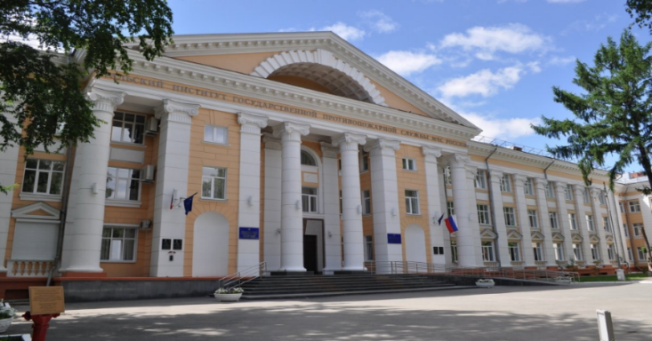









Уральский институт ГПС МЧС России, г. Екатеринбург
Специальности и направления подготовки, срок обучения | Уровень образования | Вступительные испытания*, минимальные баллы
20.05.01 «Пожарная безопасность», 5 лет 20.03.01 «Техносферная безопасность», 4 года | Среднее общее образование (11 классов) | математика, 27 (профильная, результаты ЕГЭ); физика или химия, 36 (результаты ЕГЭ); русский язык, 36 (результаты ЕГЭ); Дополнительные вступительные испытания: математика, 27 (письменно) физическая подготовка, 30 (сдача нормативов).
 | Среднее профессиональное образование (колледж, техникум) | Математика, 27 (профильная, результаты ЕГЭ) или внутреннее вступительное испытание «Безопасность жизнедеятельности», 50; физика или химия, 36 (результаты ЕГЭ) или внутреннее вступительное испытание «экзамен по Пожарной безопасности», 36; русский язык, 36 (результаты ЕГЭ или экзамен); Дополнительные вступительные испытания: математика, 27 (письменно) физическая подготовка, 30 (сдача нормативов).
*Вступительные испытания проводятся в июле месяце, года поступления.

Slide 7
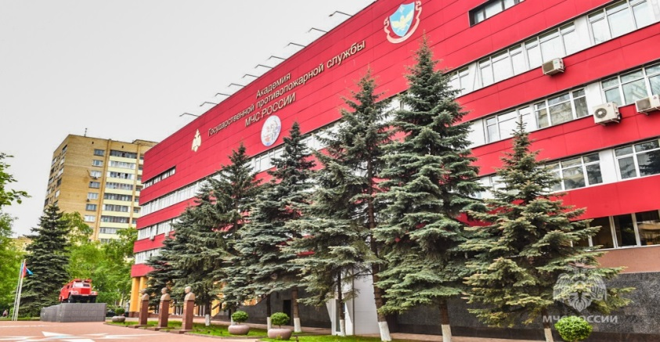








Академия ГПС МЧС России, г. Москва
Специальности и направления подготовки, срок обучения | Уровень образования | Вступительные испытания*, минимальные баллы
09.03.02 «Информационные системы и технологии» бакалавриат, 4 года | Среднее общее образование (11 классов) | математика, 27 (профильная, результаты ЕГЭ); Физика, 36 или информатика и ИКТ, 40 (результаты ЕГЭ); русский язык, 36 (результаты ЕГЭ); Дополнительные вступительные испытания: математика, 27 (письменно) физическая подготовка, 30 (сдача нормативов).
 | Среднее профессиональное образование (колледж, техникум) | Результаты ЕГЭ или внутренние испытания: Прикладная математика, 27; Информационные технологии, 40; русский язык, 36; Дополнительные вступительные испытания: математика, 27 (письменно) физическая подготовка, 30 (сдача нормативов).
*Вступительные испытания проводятся в июле месяце, года поступления.

Slide 8
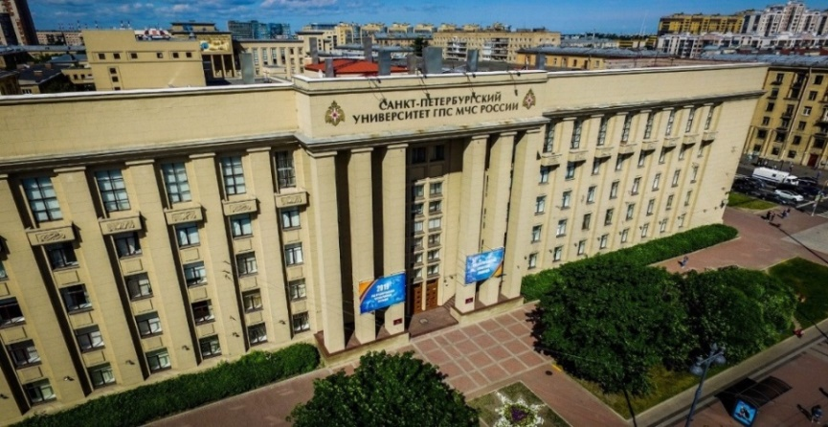






Санкт-Петербургский университет ГПС МЧС России, г. Санкт-Петербург
Специальности и направления подготовки, срок обучения | Уровень образования | Вступительные испытания*, минимальные баллы
38.03.04 «Государственное и муниципальное управление» профиль материально-техническое обеспечение, бакалавриат, 4 года | Среднее общее образование (11 классов) | математика, 27 (профильная, результаты ЕГЭ); география, 37/ обществознание, 42/ история 32 (результаты ЕГЭ, один предмет на выбор); русский язык, 36 (результаты ЕГЭ); Дополнительные вступительные испытания: математика 40 (контрольная работа); физическая подготовка (сдача нормативов).
 | Среднее профессиональное образование (колледж, техникум) | Результаты ЕГЭ или внутренние испытания: математика и начала анализа, 27 (тестирование) основы социально-экономических знаний, 42 (тестирование) русский язык, 36 (экзамен); Дополнительные вступительные испытания: математика 40 (контрольная работа); физическая подготовка 30 (сдача нормативов).
*Вступительные испытания проводятся в июле месяце, года поступления.

Slide 9
Санкт-Петербургский университет ГПС МЧС России, г. Санкт-Петербург
Специальности и направления подготовки, срок обучения | Уровень образования | Вступительные испытания*, минимальные баллы
38.03.04 «Государственное и муниципальное управление» профиль политическая и воспитательная работа, бакалавриат, 4 года | Среднее общее образование (11 классов) | математика, 27 (профильная, результаты ЕГЭ); география, 37/ обществознание, 42/ история 32 (результаты ЕГЭ, один предмет на выбор); русский язык, 36 (результаты ЕГЭ); Дополнительные вступительные испытания: математика 40 (контрольная работа); физическая подготовка (сдача нормативов).
 | Среднее профессиональное образование (колледж, техникум) | Результаты ЕГЭ или внутренние испытания: математика и начала анализа, 27 (тестирование) основы социально-экономических знаний, 42 (тестирование) русский язык, 36 (экзамен); Дополнительные вступительные испытания: математика 40 (контрольная работа); физическая подготовка 30 (сдача нормативов).
*Вступительные испытания проводятся в июле месяце, года поступления.

Slide 10
Санкт-Петербургский университет ГПС МЧС России, г. Санкт-Петербург
Специальности и направления подготовки, срок обучения | Уровень образования | Вступительные испытания*, минимальные баллы
27.05.01 «Специальные организационно - технические системы» специалитет, 5 лет | Среднее общее образование (11 классов) | математика, 27 (профильная, результаты ЕГЭ); физика, 36 или химия, 36 или информатика и ИКТ, 40 (результаты ЕГЭ); русский язык, 36 (результаты ЕГЭ); Дополнительные вступительные испытания: математика, 40 (контрольная работа) физическая подготовка, 30 (сдача нормативов).
 | Среднее профессиональное образование (колледж, техникум) | Результаты ЕГЭ или внутренние испытания: Прикладная математика, 27; Информационные технологии, 40; русский язык, 36; Дополнительные вступительные испытания: математика, 27 (письменно) физическая подготовка, 30 (сдача нормативов).
*Вступительные испытания проводятся в июле месяце, года поступления.

Slide 11
Санкт-Петербургский университет ГПС МЧС России, г. Санкт-Петербург
Специальности и направления подготовки, срок обучения | Уровень образования | Вступительные испытания*, минимальные баллы
40.05.01 «Правовое обеспечение национальной безопасности» специалитет, 5 лет | Среднее общее образование (11 классов) | обществознание, 42 (результаты ЕГЭ); Русский язык, 36 (результаты ЕГЭ); история, 32 или информатика и ИКТ, 40 (результаты ЕГЭ, один предмет на выбор); Дополнительные вступительные испытания: Обществознание, 40 (контрольная работа); физическая подготовка, 30 (сдача нормативов).
 | Среднее профессиональное образование (колледж, техникум) | Результаты ЕГЭ или внутренние испытания: основы социально-правовых знаний, 42 (тестирование) история отечества, 32 (тестирование) русский язык, 36 (экзамен); Дополнительные вступительные испытания: обществознание, 40 (контрольная работа); физическая подготовка, 30 (сдача нормативов).
*Вступительные испытания проводятся в июле месяце, года поступления.

Slide 12
Санкт-Петербургский университет ГПС МЧС России, г. Санкт-Петербург
Специальности и направления подготовки, срок обучения | Уровень образования | Вступительные испытания*, минимальные баллы
40.05.03 «Судебная экспертиза» специалитет, 5 лет | Среднее общее образование (11 классов) | обществознание, 42 (результаты ЕГЭ); Русский язык, 36 (результаты ЕГЭ); история, 32 или профильная математика, 27 (результаты ЕГЭ, один предмет на выбор); Дополнительные вступительные испытания: Обществознание, 40 (контрольная работа); физическая подготовка, 30 (сдача нормативов).
 | Среднее профессиональное образование (колледж, техникум) | Результаты ЕГЭ или внутренние испытания: основы социально-правовых знаний, 42 (тестирование) история отечества, 32 (тестирование) русский язык, 36 (экзамен); Дополнительные вступительные испытания: Обществознание, 40 (контрольная работа); физическая подготовка, 30 (сдача нормативов).
*Вступительные испытания проводятся в июле месяце, года поступления.

Slide 13
Требования к кандидатам для поступления
Уровень образования | Лица, имеющие среднее (полное) общее образование Лица, имеющие среднее профессиональное образование
Возраст поступающих | Не младше 17 лет, не старше 30 лет на год поступления
Дополнительные требования | Для поступающих по специальности «Пожарная безопасность» и направлению подготовки «Техносферная безопасность» требуется рост от 170 см
Предварительный профессиональный отбор включает себя:
прохождение военно-врачебной комиссии;
прохождение психофизиологического отбора;
сдача нормативов по физической подготовке;
проверка достоверности сведений, представленных гражданином для поступления на службу в федеральную противопожарную службу.

Slide 14
Особенности поступления в качестве курсантов
До начала дополнительных вступительных испытаний поступающие на бюджетные места на очную форму обучения в обязательном порядке непосредственно в институте проходят:
профессиональный психологический отбор, направленный
на получение объективных данных о личных качествах кандидата, рекомендации которого подлежат обязательному учету при принятии приемной комиссией решения о допуске кандидата
к дополнительным вступительным испытаниям;
окончательное медицинское освидетельствование внештатной военно-врачебной комиссией.

Slide 15
Вступительные испытания в ВУЗ МЧС России
Баллы за ЕГЭ по физике или химии или экзамен
+
Баллы за ЕГЭ или экзамен по математике
+
Баллы за ЕГЭ или экзамен по русскому языку
+
Баллы за дополнительный экзамен по математике
+
+
Баллы за дополнительный экзамен по физической подготовке
+
Баллы за индивидуальные достижения
=
СУММА
Бюджетные места для юношей выделяются в соответствии с распоряжением МЧС России и только на эти места претендуют кандидаты, направляемые от Главного управления МЧС России по Челябинской области (в 2024 году выделено 20 бюджетных мест в Уральском институте ГПС МЧС России, г. Екатеринбург).
В зависимости от суммы набранных баллов и количества выделенных мест кандидаты выстраиваются в конкурсный список.
Девушки поступают по общему конкурсу, среди всех направленных кандидаток (со всех субъектов Российской Федерации).

Slide 16
Требования, предъявляемые к кандидатам
при проверке физической подготовленности (юноши)
Из числа гражданской молодежи, не служившей в ВС |  |  |  |  |  | Из числа сотрудников МЧС России и гражданской молодежи, отслужившей в ВС
Бег |  | Подтягивание на перекладине |  | Кросс |  | Бег |  | Подтягивание на перекладине |  | Кросс
100 м |  | Кол-во раз | Баллы | 3000 м |  | 100 м |  | Кол-во раз | Баллы | 3000 м
Сек. | Баллы |  |  | Мин.,сек | Баллы | Сек. | Баллы |  |  | Мин.,сек | Баллы
13,3 | 33 | 14 | 33 | 11,4 | 34 | 12,8 | 33 | 16 | 33 | 11,3 | 34
13,4 | 32 | 13 | 30 | 11,44 | 33 | 12,9 | 32 | 15 | 30 | 11,32 | 33
13,5 | 31 | 12 | 26 | 11,48 | 32 | 13 | 31 | 14 | 26 | 11,35 | 32
13,6 | 30 | 11 | 22 | 11,52 | 31 | 13,1 | 30 | 13 | 22 | 11,38 | 31
13,7 | 29 | 10 | 18 | 11,56 | 30 | 13,2 | 29 | 12 | 18 | 11,41 | 30
13,8 | 28 | 9 | 14 | 12 | 29 | 13,3 | 28 | 11 | 14 | 11,44 | 29
13,9 | 27 | 8 | 10 | 12,04 | 28 | 13,4 | 27 | 10 | 10 | 11,47 | 28
14 | 26 |  |  | 12,08 | 26 | 13,5 | 26 |  |  | 11,5 | 26
14,1 | 24 |  |  | 12,12 | 24 | 13,6 | 24 |  |  | 11,53 | 24
14,2 | 22 |  |  | 12,16 | 22 | 13,7 | 22 |  |  | 11,56 | 22
14,3 | 20 |  |  | 12,2 | 20 | 13,8 | 20 |  |  | 12 | 20
14,4 | 18 |  |  | 12,25 | 18 | 13,9 | 18 |  |  | 12,04 | 18
14,5 | 16 |  |  | 12,3 | 16 | 14 | 16 |  |  | 12,08 | 16
14,6 | 14 |  |  | 12,35 | 14 | 14,1 | 14 |  |  | 12,12 | 14
14,7 | 12 |  |  | 12,4 | 12 | 14,2 | 12 |  |  | 12,16 | 12
14,8 | 10 |  |  | 12,45 | 10 | 14,3 | 10 |  |  | 12,2 | 10
Более 14,8 | 0 | Менее 8 | 0 | Более 12,45 | 0 | Более 14,3 | 0 | Менее 10 | 0 | Более 12,20 | 0

Slide 17
Требования, предъявляемые к кандидатам
при проверке физической подготовленности (девушки)
Из числа гражданской молодежи |  |  |  |  |  | Из числа сотрудников МЧС России
Бег |  | Комплексное силовое упражнение |  | Кросс |  | Бег |  | Комплексное силовое упражнение |  | Кросс
100 м |  | Кол-во раз | Баллы | 1000 м |  | 100 м |  | Кол-во раз | Баллы | 1000 м
Сек. | Баллы |  |  | Мин.,сек | Баллы | Сек. | Баллы |  |  | Мин.,сек | Баллы
16,2 | 33 | 32 | 33 | 4,15 | 34 | 15,6 | 33 | 37 | 33 | 4,02 | 34
16,3 | 32 | 31 | 32 | 4,17 | 32 | 15,7 | 32 | 36 | 32 | 4,04 | 32
16,4 | 31 | 30 | 31 | 4,19 | 31 | 15,8 | 31 | 35 | 31 | 4,06 | 31
16,5 | 30 | 29 | 30 | 4,22 | 30 | 15,9 | 30 | 34 | 30 | 4,10 | 30
16,6 | 28 | 28 | 26 | 4,25 | 28 | 16,0 | 28 | 33 | 26 | 4,14 | 28
16,7 | 26 | 27 | 22 | 4,28 | 26 | 16,1 | 26 | 32 | 22 | 4,18 | 26
16,8 | 24 | 26 | 18 | 4,32 | 24 | 16,2 | 24 | 31 | 18 | 4,22 | 24
16,9 | 22 | 25 | 14 | 4,36 | 22 | 16,3 | 22 | 30 | 14 | 4,26 | 22
17,0 | 20 | 24 | 10 | 4,44 | 20 | 16,4 | 20 | 29 | 10 | 4,30 | 20
17,1 | 18 |  |  | 4,44 | 18 | 16,6 | 18 |  |  | 4,34 | 18
17,2 | 16 |  |  | 4,48 | 16 | 16,8 | 16 |  |  | 4,38 | 16
17,3 | 14 |  |  | 4,52 | 14 | 17,0 | 14 |  |  | 4,42 | 14
17,4 | 12 |  |  | 4,56 | 12 | 17,2 | 12 |  |  | 4,46 | 12
17,5 | 10 |  |  | 5,00 | 10 | 17,4 | 10 |  |  | 4,50 | 10
Более 17,5 | 0 | Менее 24 | 0 | Более 5,00 | 0 | Более 17,4 | 0 | Менее 29 | 0 | Более 4,50 | 0

Slide 18
Особенности при сдаче нормативов по физической подготовке
Физическая подготовленность проверяется при выполнении кандидатом трех упражнений.
Сдача нормативов начинается не ранее чем через 1,5 часа после приема пищи, в присутствии медицинского работника. Кандидатам предоставляется время для самостоятельной разминки перед сдачей нормативов (не менее 15 минут).
При заболевании кандидат освобождается от сдачи до периода выздоровления, но не позднее дня сдачи последнего дополнительного вступительного испытания.
Для выполнения норматива предоставляется одна попытка. В отдельных случаях (при срыве, падении и т.п.) председатель предметной экзаменационной комиссии может разрешить кандидату выполнить норматив повторно. Выполнение норматива с целью улучшения полученной оценки не допускается.

Slide 19
Перечень учитываемых индивидуальных достижений
поступающих и количество начисляемых баллов
№ п/п | Наименование достижения | Документ, подтверждающий результат индивидуального достижения | Кол-во баллов | Приоритет в конкурсе
Учебная деятельность
1 | Полученный в образовательных организациях Российской Федерации документ об образовании или об образовании и квалификации с отличием или аттестат о среднем (полном) общем образовании для награжденных золотой (серебряной) медалью | Аттестат с отличием (медалью), диплом о среднем профессиональном образовании с отличием, диплом о начальном профессиональном образовании с отличием (медалью) | 10 | 1
2 | Победитель или призёр всероссийской олимпиады школьников: - всероссийский этап - региональный этап - муниципальный этап | Диплом победителя или призёра олимпиады (Признаются действительными результаты за 10 и 11 классы обучения по общеобразовательной программе) | 9 6 2 | 2
3 | Победитель или призёр олимпиады школьников (приказ Минобрнауки России от 31.08.2021 № 804): I уровень II уровень | Диплом победителя или призёра олимпиады (Признаются действительными результаты за 10 и 11 классы обучения по общеобразовательной программе) | 6 2 | 3
Волонтерская (добровольческая) деятельность
4 | Член волонтерской (добровольческой) организации (в любом направлении деятельности) или При наличии профильного опыта добровольческой (волонтерской) деятельности (Поисково-спасательное волонтерство, волонтерство общественной безопасности и в ЧС, помощь при ликвидации пожаров) | Выписка (распечатка) из единой информационной системы в сфере развития добровольчества (волонтерства) - dobro.ru; Волонтерская книжка (Учитывается опыт деятельности, осуществленной в период не ранее, чем за 4 года и не позднее, чем за 3 календарных месяца до дня завершения приема документов и вступительных испытаний). | 4 5 | 4
5 | Победитель или призер федерального этапа Всероссийского конкурса «Доброволец России» | Диплом (грамота) победителя или призёра | 3 | -
Физкультура и спорт
6 | Заслуженный мастер спорта России | Удостоверение, приказ Министерства спорта или протоколы с печатью | 9 | 5
7 | Мастер спорта России международного класса | Удостоверение, приказ Министерства спорта или протоколы с печатью | 7 | 6
8 | Мастер спорта России | Удостоверение, приказ Министерства спорта или протоколы с печатью | 6 | 7
9 | Кандидат в мастера спорта по пожарно-спасательному спорту | Зачетная книжка спортсмена или утвержденные протоколы соревнований | 5 | 8
10 | Выполнение норм физкультурного комплекса «Готов к труду и обороне» | Наличие золотого значка, приказ (выписка из приказа) Министерства спорта РФ | 2 | 9
Примечание: Баллы за индивидуальные достижения образовательная организация устанавливает самостоятельно.
В данной таблице приведены индивидуальные достижения, установленные Уральским институтом ГПС МЧС России.

Slide 20
Какие требуются документы на собеседование
свидетельство о постановке физического лица на учет в налоговый орган;
страховое свидетельство обязательного пенсионного страхования;
свидетельство о рождении;
паспорт;
удостоверение гражданина, подлежащего призыву на военную службу или военный билет;
выписка оценок за первое полугодие (для школьников), либо копия аттестата, диплома (для окончивших учебные заведения), заверенная сотрудником (работником) кадрового аппарата);
характеристика на кандидата (заверенная печатью);
документы, подтверждающие льготы, установленные законодательством Российской Федерации (если такие имеются).
дополнительные документы (дипломы о спортивных или других достижениях, ходатайства или характеристики руководителей различных организаций, имеющих отношение к кандидату).

Slide 21
КОНТАКТЫ
г. Златоуст 1 пожарно-спасательный отряд ФПС ГПС 456228, Челябинская область, г. Златоуст, ул. Северная, 27 Телефон: 8-351-365-37-62. Эл. почта: okivr1pso@74.mchs.gov.ru | г. Троицк 7 пожарно-спасательный отряд ФПС ГПС 457100, Челябинская область, г. Троицк, ул. Денисова, 3/а Телефон: 8-351-632-57-40. Эл. почта: ukvripo7pso@74.mchs.gov.ru
г. Магнитогорск 2 пожарно-спасательный отряд ФПС ГПС 455002, Челябинская область, г. Магнитогорск, ул. Кирова, 101 Телефон: 8-351-924-75-37. Эл. почта: sadikovaoa@74.mchs.gov.ru | г. Касли 8 пожарно-спасательный отряд ФПС ГПС 456830, Челябинская область, г. Касли, ул. Комсомольская, 25 Телефон: 8-351-492-55-20. Эл. почта: kadr8pso@74.mchs.gov.ru
г. Челябинск 3 пожарно-спасательный отряд ФПС ГПС 454019, г. Челябинск, ул. Нахимова, 1/а Телефоны: 8-351-730-87-39, 8-351-730-87-21 Эл. почта: okivr3pso@74.mchs.gov.ru | г. Челябинск Главное управление МЧС России по Челябинской области 454091, г. Челябинск, ул. Пушкина, 68 Телефон: 8-351-239-70-17. Эл. почта: ukvripo@74.mchs.gov.ru
г. Миасс 5 пожарно-спасательный отряд ФПС ГПС 456304, Челябинская область, г. Миасс, Предзаводская площадь, 4 Телефон: 8-351-355-15-01. Эл. почта: cherdancevaze@74.mchs.gov.ru | г. Карталы 9 пожарно-спасательный отряд ФПС ГПС 457358, Челябинская область, г. Карталы, ул. Братьев Кашириных, 11 Телефон: 8-351-332-27-38. Эл. почта: kiptenkomn@74.mchs.gov.ru
г. Копейск 6 пожарно-спасательный отряд ФПС ГПС 456600, Челябинская область, г. Копейск, ул. пос. Советов, 20А/1 Телефон: 8-351-395-03-12. Эл. почта: okivr6pso@74.mchs.gov.ru | г. Аша 10 пожарно-спасательный отряд ФПС ГПС 456010, Челябинская область, г. Аша, ул. Советская, 8 Телефон: 8-351-593-12-94. Эл. почта: 10pso@74.mchs.gov.ru

Slide 22

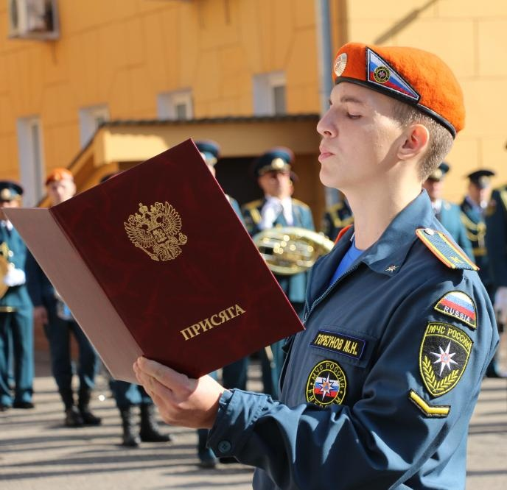
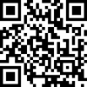
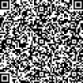
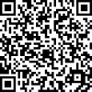
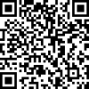
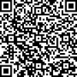


Поступай в ООВО МЧС России!
Мы ждем именно тебя!
Спасибо за внимание!
© Главное управление МЧС России
по Челябинской области

